Slide 1


تـرنيــمة
ملك الملوك وجلالك

Slide 2
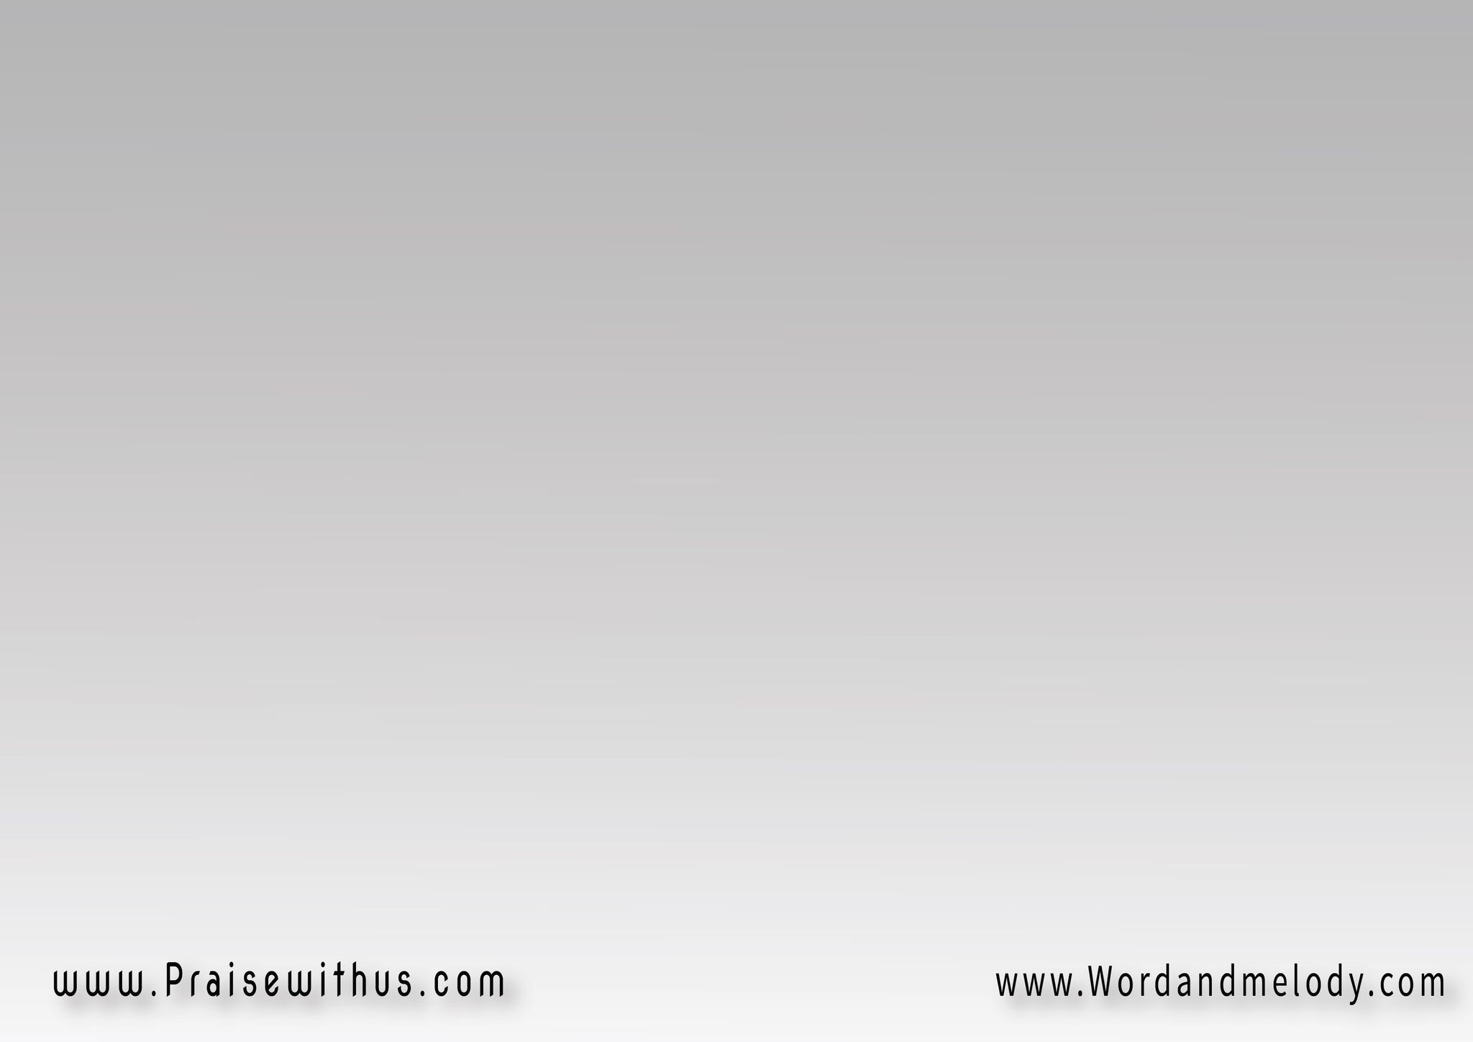
ملك الملوك وجلالك
مالي الوجود حوالينا
وجبال بتدوب قدامك
اسمك عالي يا فادينا

Slide 3
دي الأنهار بتصقف لك
كل الآلات تعزف لك
ويارب بكلمة منك
كل الملوك تخضع لك

Slide 4
إنت عالي
فوق كل اسم مهما يكون
عالي
فوق السحاب ومالي الكون

Slide 5
عالي
هاتشوف ملكك كل العيون
عالي

Slide 6
إنت عالي
فوق كل اسم مهما يكون
عالي
فوق السحاب ومالي الكون

Slide 7
عالي
هاتشوف ملكك كل العيون
عالي

Slide 8


